Slide 1
Expediente no impugnado
Audiencia acordada, Audiencia por falta de comparecencia y sin impugnación

Slide 2
Después de presentar un alegato en la oficina del Secretario del Distrito, se le asignará un número de causa. Por favor, recuerde ese número de causa.
This Photo by Unknown Author is licensed under CC BY-SA

Slide 3
SOLO LOS ALEGATOS DE DIVORCIO tienen un período de espera OBLIGATORIO de 60 días

Slide 4
Divorcio con Hijos
Antes de que pueda finalizar su divorcio que involucra a niños, se requiere que complete la clase Children First ofrecida por el Centro Contra la Violencia Sexual y Familiar (CASFV). El número de CASFV es 915-562-0077.

Slide 5
ALEGATOS DE CAMBIO DE NOMBRE NO DIVORCIO
Las peticiones de cambios de nombre en una solicitud que no es de divorcio requieren que se presente una copia sellada de la tarjeta de huellas dactilares del peticionario junto con la orden.
Todas las órdenes propuestas deben completarse y firmarse en su totalidad antes de ser presentadas ante el tribunal.

Slide 6
¿Cómo obtengo la Orden Propuesta?
Las órdenes para llenar los espacios en blanco para divorcios, cambios de nombre y otros asuntos legales están disponibles en: www.texaslawhelp.org y www.tyla.org.

Slide 7
NECESITA AYUDA PARA COMPLETAR LA ORDEN PROPUESTA?

Slide 8
NO LLAME NI ENVÍE UN CORREO ELECTRÓNICO A LA CORTE PARA OBTENER ASESORAMIENTO LEGAL
Lo sentimos, pero el personal del tribunal no está autorizado a dar ninguna orientación en asuntos legales pendientes. Código de Gobierno de Texas Sec 81.101: Los empleados no pueden brindar asesoramiento legal ni prestar ningún servicio que requiera el uso de habilidades o conocimientos legales, como la preparación de instrumentos, cualquier procedimiento y cuál es el siguiente paso después de llenar el paquete para una audiencia.

Slide 9
EL TRIBUNAL DEL CONDADO CINCO REQUIERE QUE TODOS LOS DECRETOS DE DIVORCIO SEAN REVISADOS POR LA OFICINA DE RELACIONES DOMÉSTICAS ANTES DE SER PRESENTADOS AL TRIBUNAL PARA SU PROGRAMACIÓN EN SU EXPEDIENTE. ¡COMUNÍQUESE CON LA OFICINA DE RELACIONES DOMÉSTICAS PARA OBTENER AYUDA!
La Oficina de Relaciones Domésticas puede ayudar a revisar los documentos legales después de que haya presentado su caso. La organización brinda servicios de derecho de familia sin costo o a bajo costo para los residentes del condado de El Paso. Esos servicios incluyen cumplimiento y modificación de manutención de menores, servicios de modificación y cumplimiento de posesión de acceso, servicios de tribunal de familia y supervisión comunitaria.
Después de que el abogado(a) de Licencia de la Oficina de Relaciones Domésticas haya terminado de ayudarlo(a) y le haya entregado el Formulario de aprobación firmado por el abogado(a) que indica que su orden propuesta está lista para ser presentada ante el tribunal. Puede ponerse en contacto con el tribunal.

Slide 10
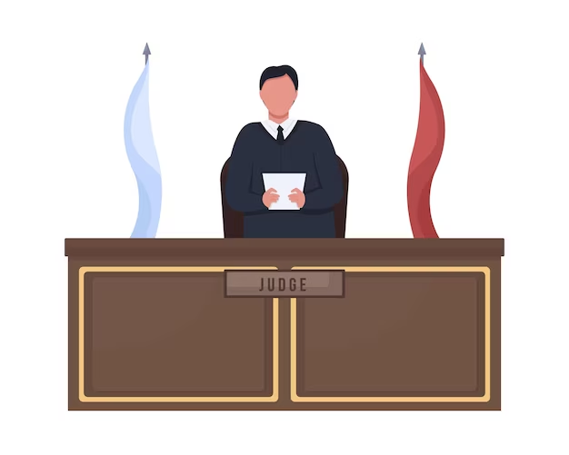
Los Jueces del Tribunal de Condado Numero Cinco.
Tenga en cuenta: Todos los tribunales de familia tienen dos jueces, el juez que preside y el juez asociado del tribunal.
Juez qué Preside Jesús Rodríguez
Juez Asociada Karen Pelletier.
Tribunal del Condado En la Ley Cinco
Juzgado Asociado de Familia IV

Slide 11
Ahora puede ponerse en contacto con su Tribunal
El Tribunal del Condado de Leyes Cinco le enviará un correo electrónico con el juez asignado a su caso..
Después de recibir esta información, el Juez Rodríguez o el Juez Pelletier se comunicarán con cada litigante por correo electrónico con instrucciones sobre cómo presentar la orden propuesta, después de que haya sido revisada y aprobada por el abogado(a) de la Oficina de Relaciones Domésticas.
Para los casos asignados al Tribunal del Condado De Leyes Número Cinco:
Todas las órdenes propuestas aprobadas deben enviarse por correo electrónico a la corte a Countycourtatlaw5@epcounty.com.
Recordatorio SOLO para casos de divorcio que tienen un período de espera de 60 días.
Los cambios de nombre no tienen período de espera.
Las órdenes también se pueden enviar por correo a la corte: County Court at Law Five, 500 E. San Antonio, Suite 803, El Paso, Texas 79901
Para los casos asignados al Tribunal Asociado de Familia IV:
Todas las órdenes propuestas aprobadas deben enviarse por correo electrónico a la corte a c.estrada@epcountytx.gov
Las órdenes también se pueden enviar por correo a la corte: Associate Family Court IV, 500 E. San Antonio, Suite 1103, El Paso, Texas 79901

